Slide 1
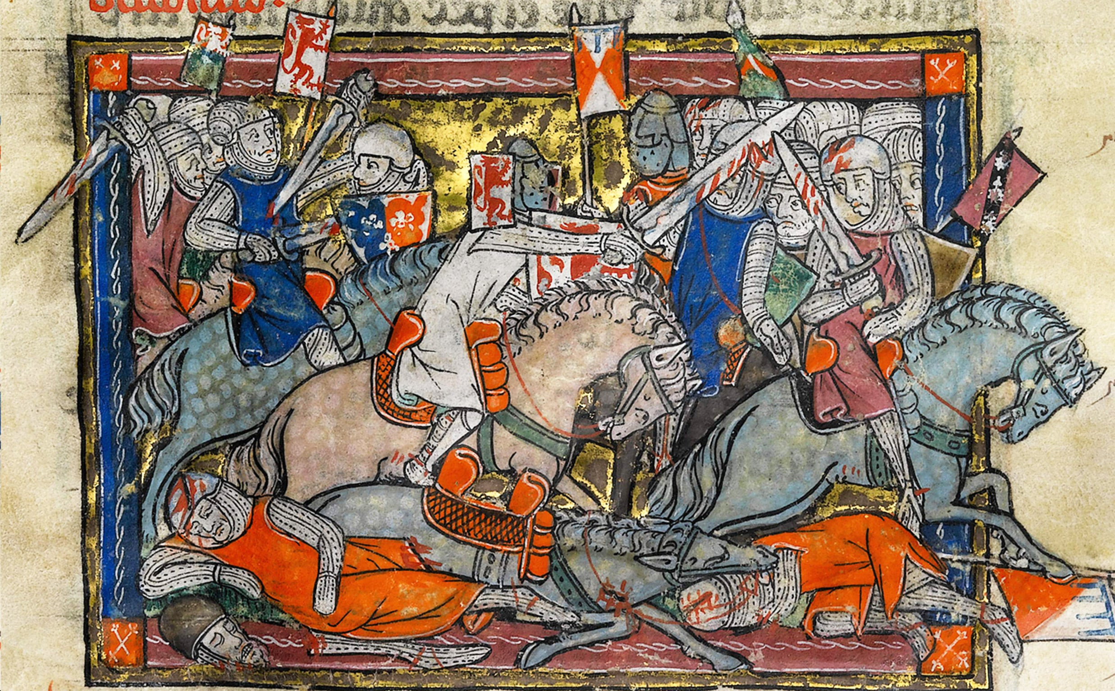
CABALLEROS MEDIEVALES

Slide 2
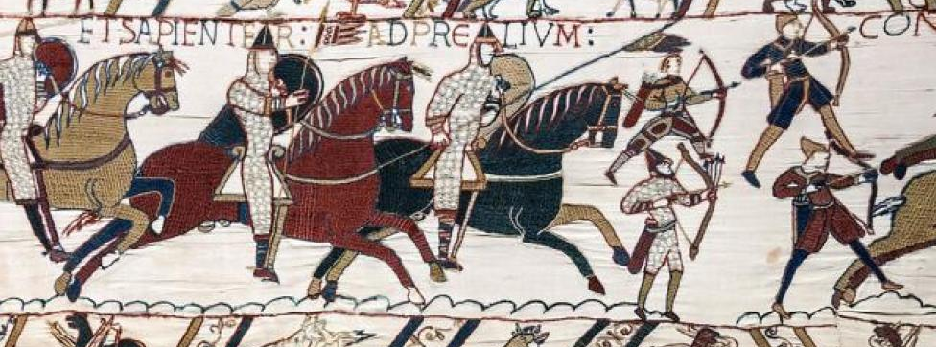
¿Quiénes eran?
En la Edad Media los caballeros eran nobles que estaban al servicio de un poderoso señor o de un rey. Llegar a ser caballero exigía un largo y duro aprendizaje

Slide 3
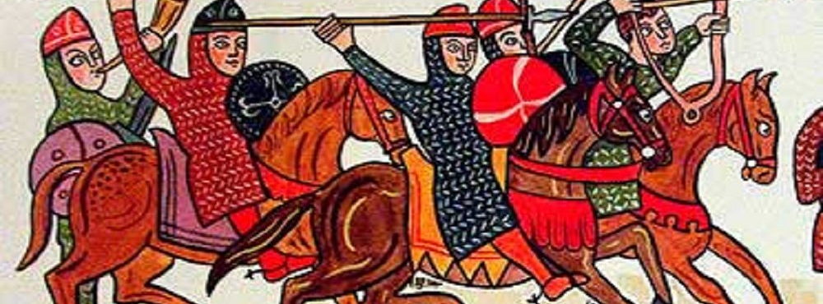
Formación del caballero: los comienzos
Cualquier aspirante a caballero comenzaba a prepararse en su propia casa desde niño, aproximadamente a los siete años. Ya desde ese momento, montado en un caballo de madera con ruedas, el pequeño guerrero se entrenaba en el manejo de las armas, que también eran de madera, practicaba la lucha enfrentándose a unos muñecos giratorios que hacían las veces de enemigos armados

Slide 4
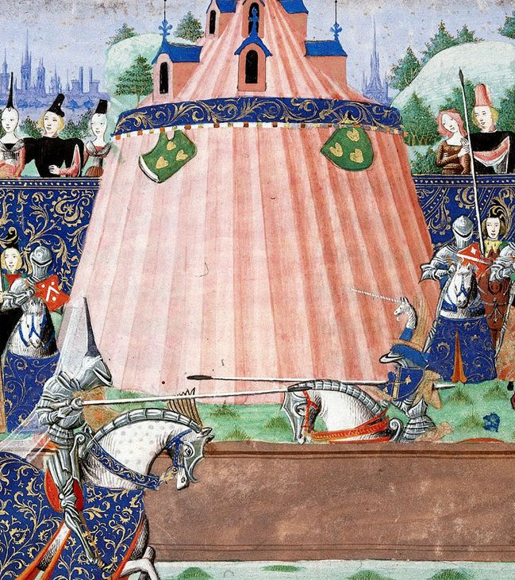
Formación del caballero: paje
A los diez o doce años, el futuro caballero se iba a vivir al castillo de algún importante señor. Allí continuaba su aprendizaje mucho más en serio. Lo nombraban paje y, además de seguir ejercitándose en el empleo de las armas, que ya eran de verdad, pasaba a estar al servicio de su señor: lo ayudaba a ponerse la armadura, cuidaba sus caballos sus armas, lo atendía durante las cacerías...

Slide 5
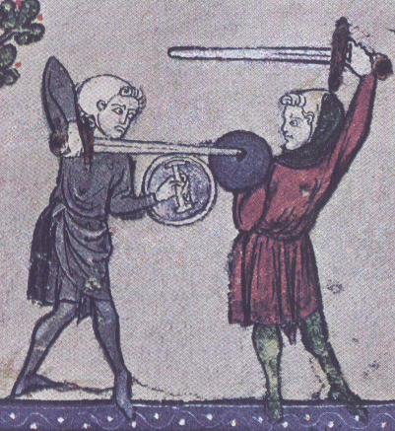
Formación del caballero: escudero
Al cumplir los catorce años, el paje se convertía en escudero. En esta etapa, el joven tenía que seguir atendiendo a su señor, pero ya podía luchar junto a él para tener la oportunidad de demostrar su valor y para poder ser armado caballero.

Slide 6
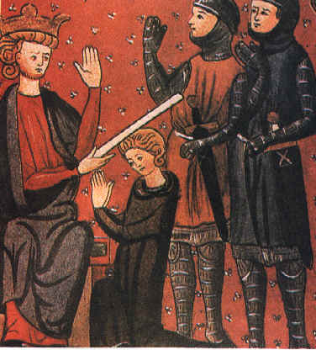
La ceremonia de investidura
Para ser armado caballero, se realizaba la ceremonia de la investidura. El aspirante velaba las armas durante toda una noche. Al amanecer, su señor lo cubría con un manto rojo; le entregaba unas mallas marrones, un cinturón blanco, unas espuelas de oro y una espada de doble filo, que simbolizaba la justicia y la lealtad; y, finalmente, le daba el espaldarazo. El espaldarazo consistía en tocar con la espada la espalda del escudero mientras se pronunciaban unas palabras. El aspirante quedaba así armado caballero.

Slide 7
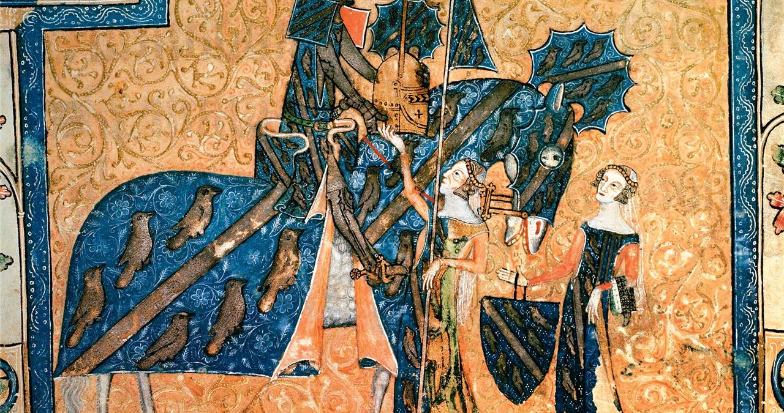
Información general de la empresa

Slide 8
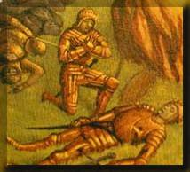
La armadura
La armadura de los caballeros podía llegar a pesar unos cincuenta kilos. Ellos solos no podían subir al caballo, por eso necesitaban ayuda de pajes y escuderos.
A caballo, el pesado traje servía a los caballeros de protección; pero si eran derribados, en tierra no podían moverse con facilidad y corrían el riesgo de ser heridos.

Slide 9
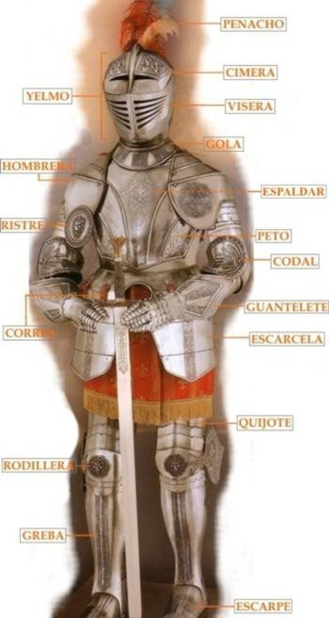
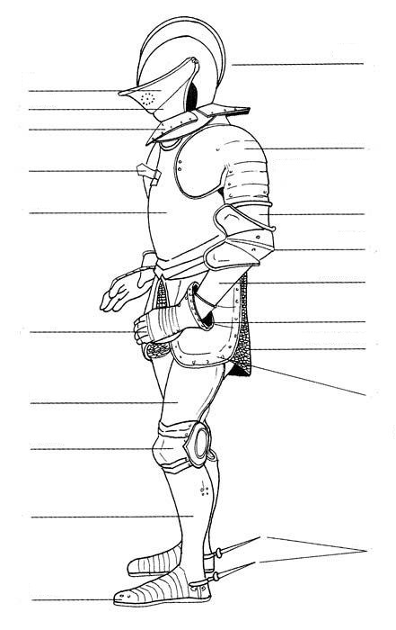
La armadura

Slide 10
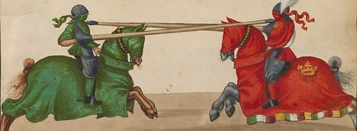
Los torneos
Los torneos eran competiciones en las que se enfrentaban los caballeros cuando no había guerras. Los contendientes ganaban importantes premios. El combate estaba arbitrado por otros caballeros, que actuaban como jueces.

Slide 11
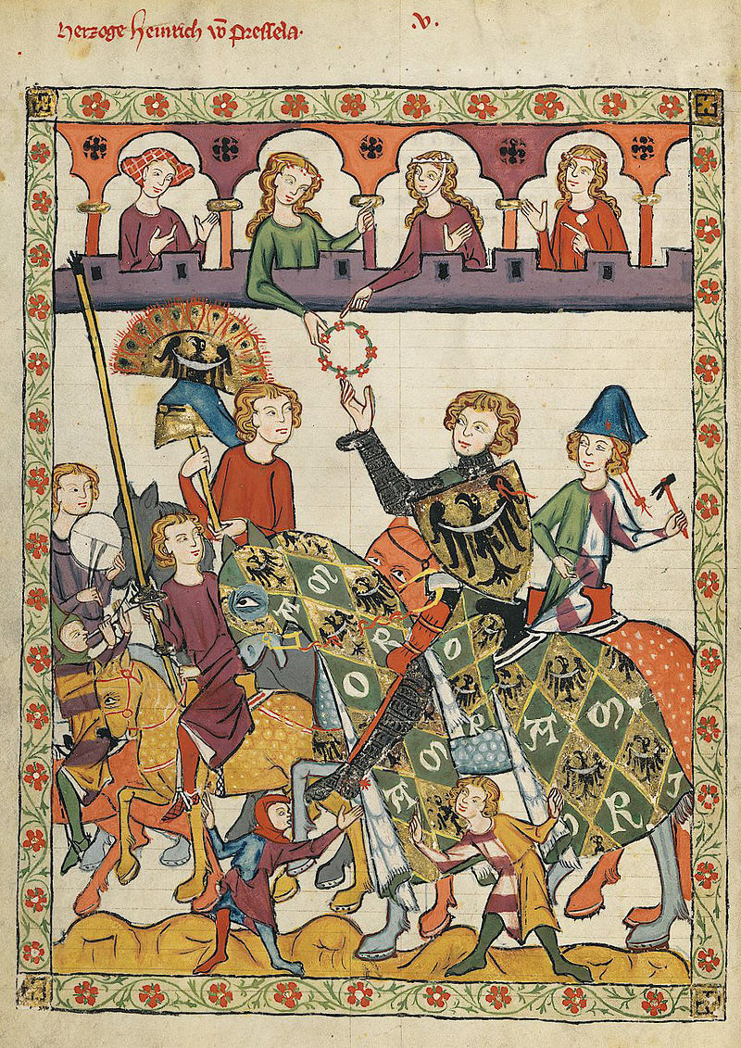
Los torneos
De los antiguos caballeros medievales procede la expresión "quedarse en la estacada”. Los torneos se celebraban en campos delimitados por estacas, de manera que los caballeros perdedores que caían al suelo, se quedaban "en la estacada". Hoy adquiere el significado de sufrir una decepción. De ahí también viene la expresión "dejar en la estacada", es dejar a alguien solo frente a una situación peligrosa.
El precio de nuestro producto es inferior al de otras empresas del mercado.
El diseño es sencillo y fácil de usar, en comparación con los diseños complejos de los competidores.
La asequibilidad es el principal motivo para que nuestros consumidores puedan usar nuestro producto.

Slide 12
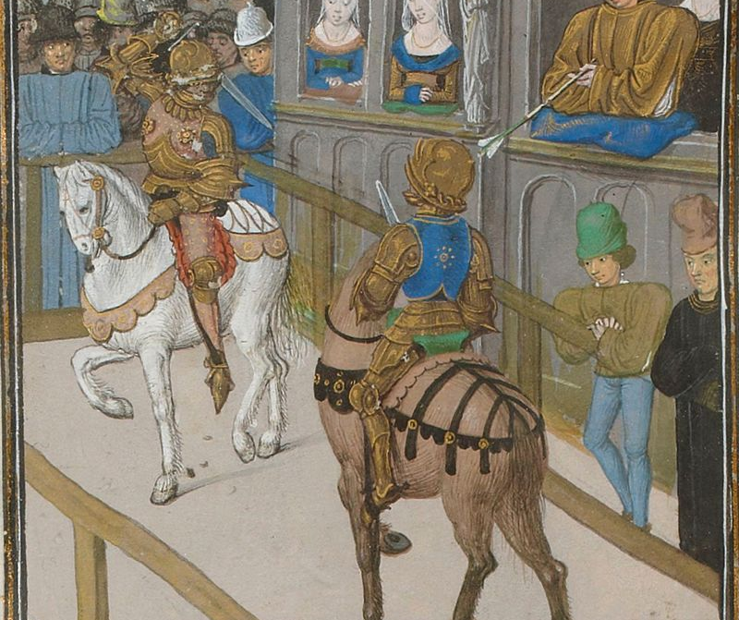
CONTESTA
¿Quiénes eran los caballeros medievales?
¿Cómo se realizaba la ceremonia de investidura?
¿Para qué se celebraban los torneos?
¿Qué pasos tenía la preparación de los caballeros?

